Slide 1
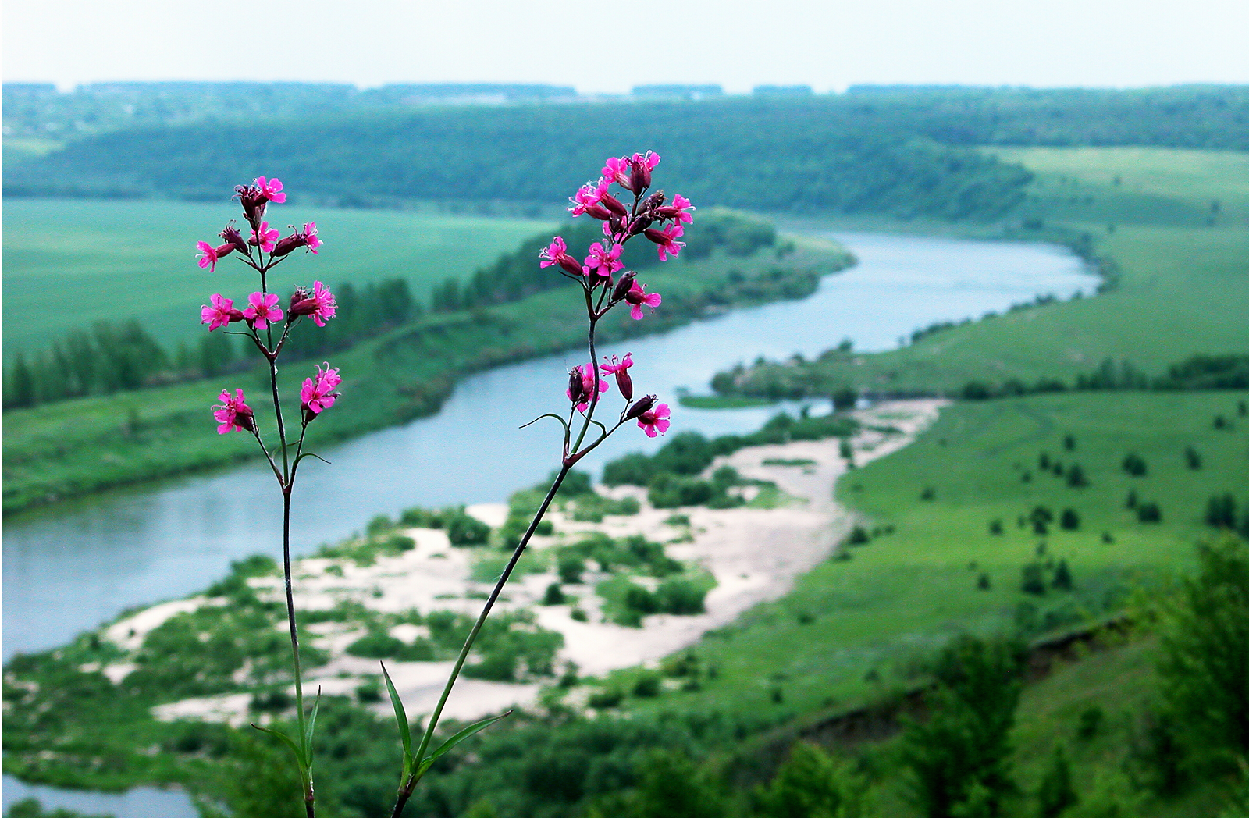
Посиделки
«Синеокий казачий Дон»
Notes:
Посиделки: «Синеокий казачий Дон»

Slide 2
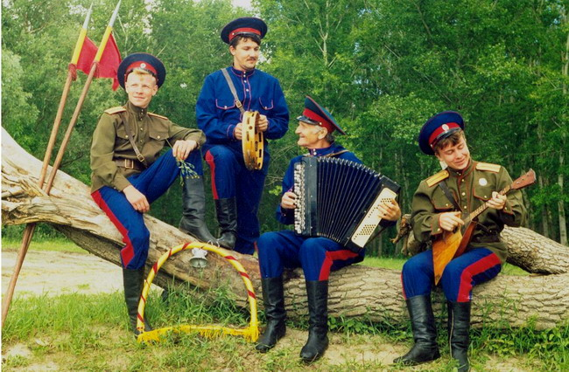

Slide 3
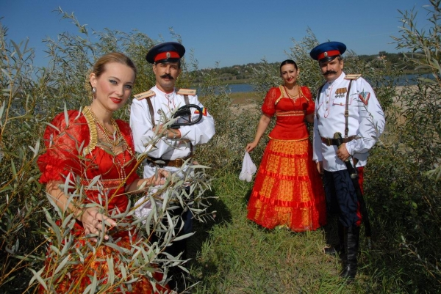

Slide 4
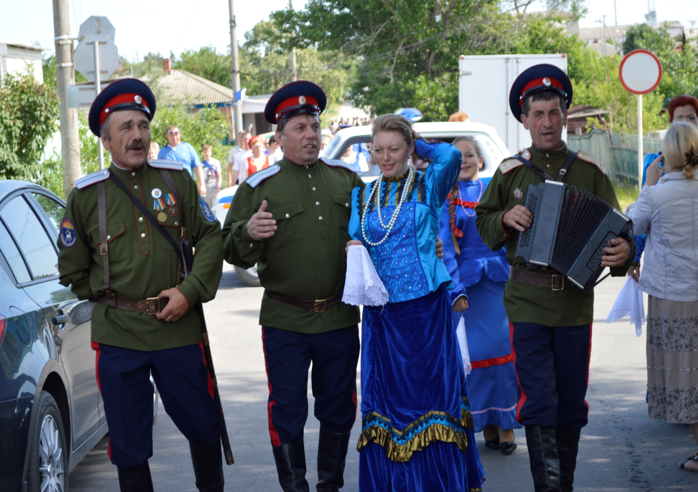

Slide 5


Slide 6
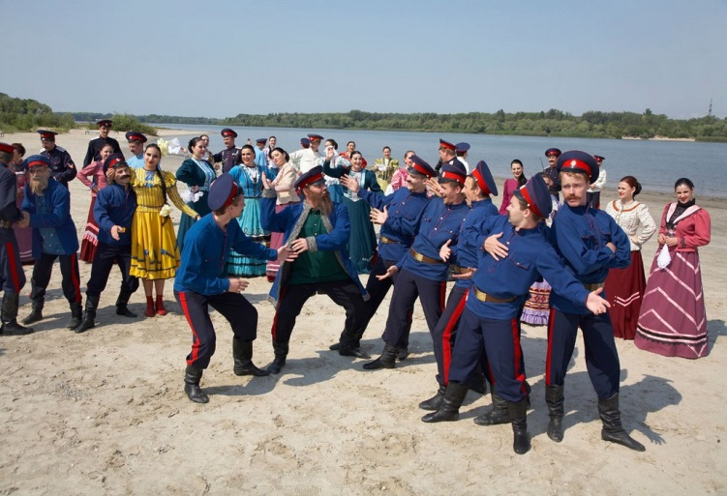

Slide 7
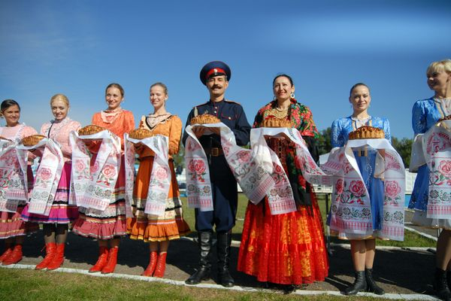

Slide 8
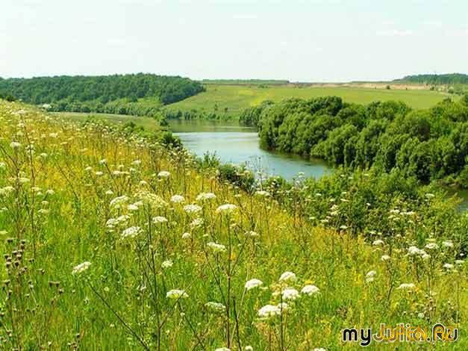

Slide 9
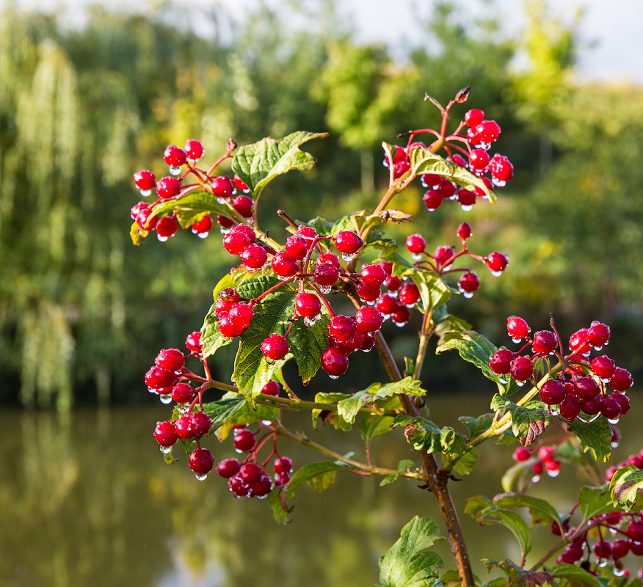

Slide 10
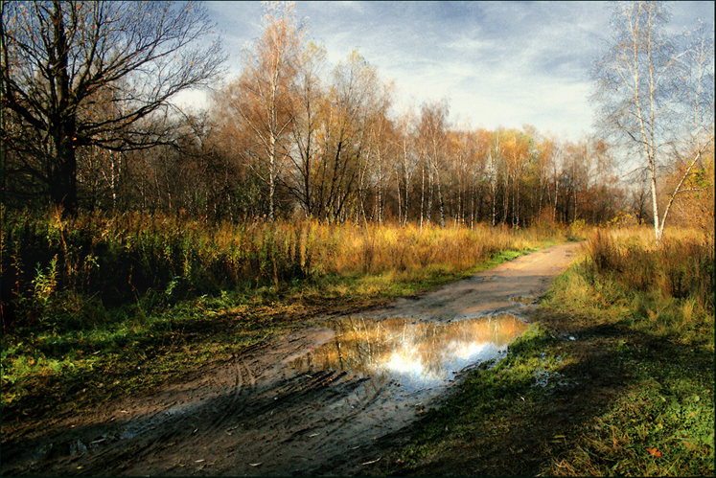

Slide 11
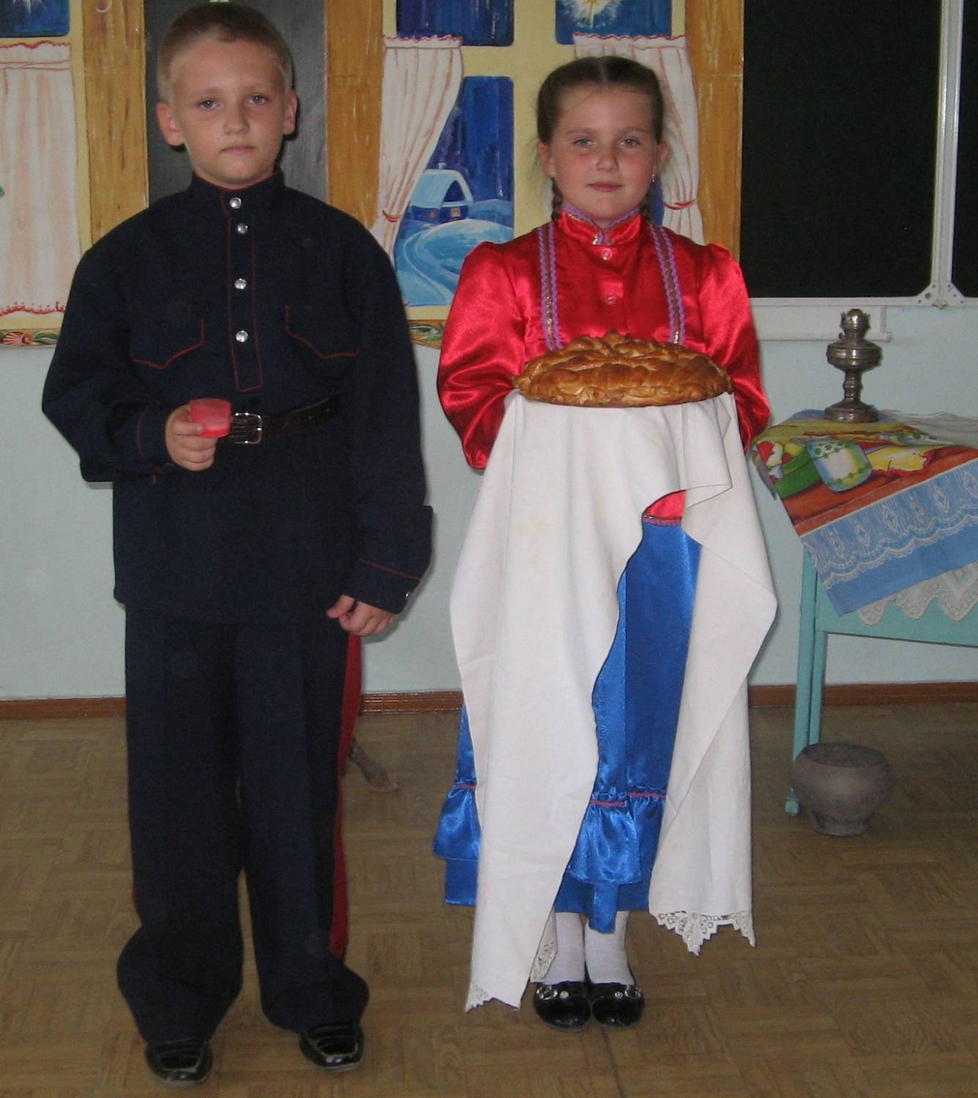

Slide 12
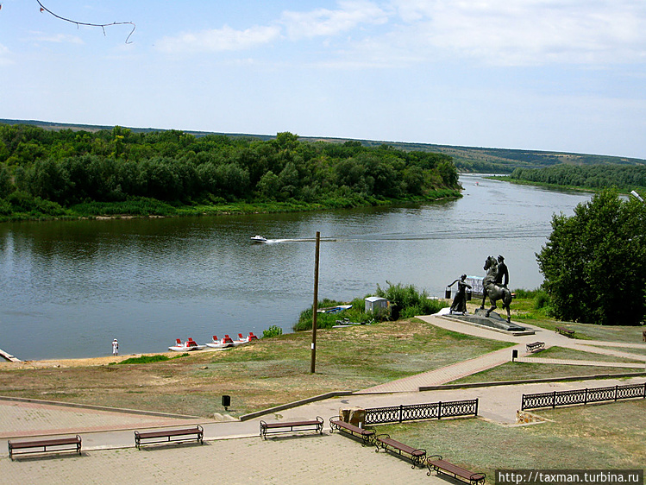

Slide 13
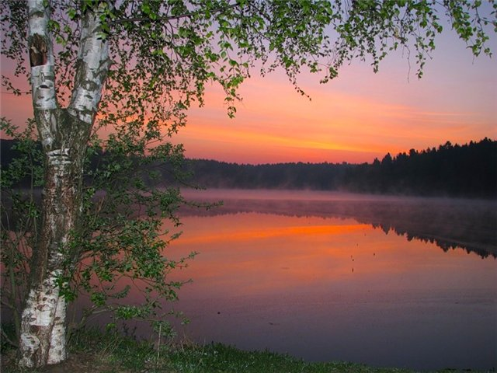

Slide 14
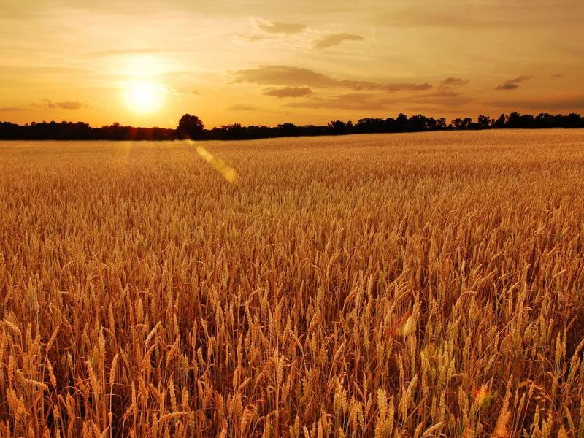

Slide 15
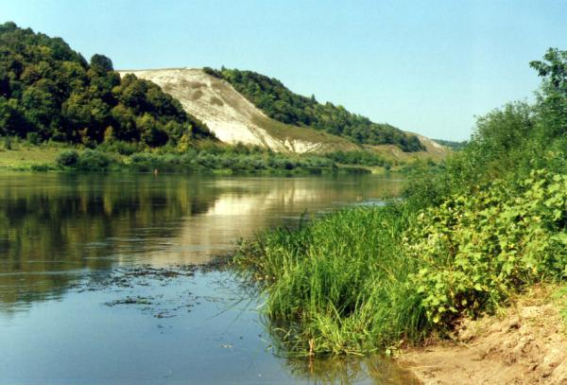

Slide 16
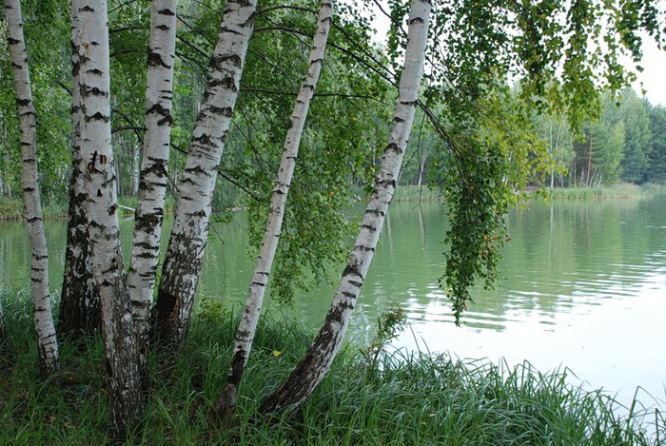

Slide 17
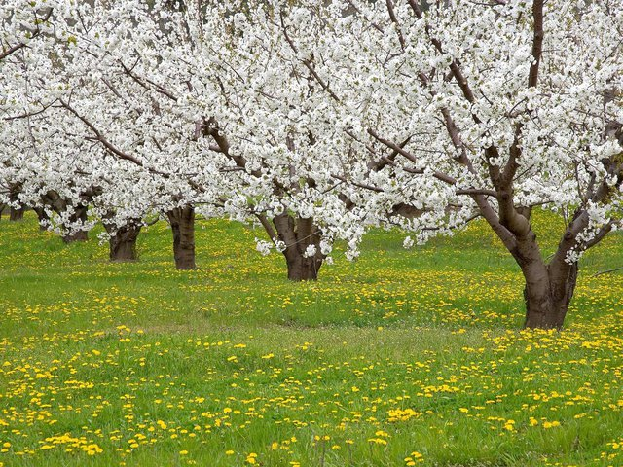

Slide 18
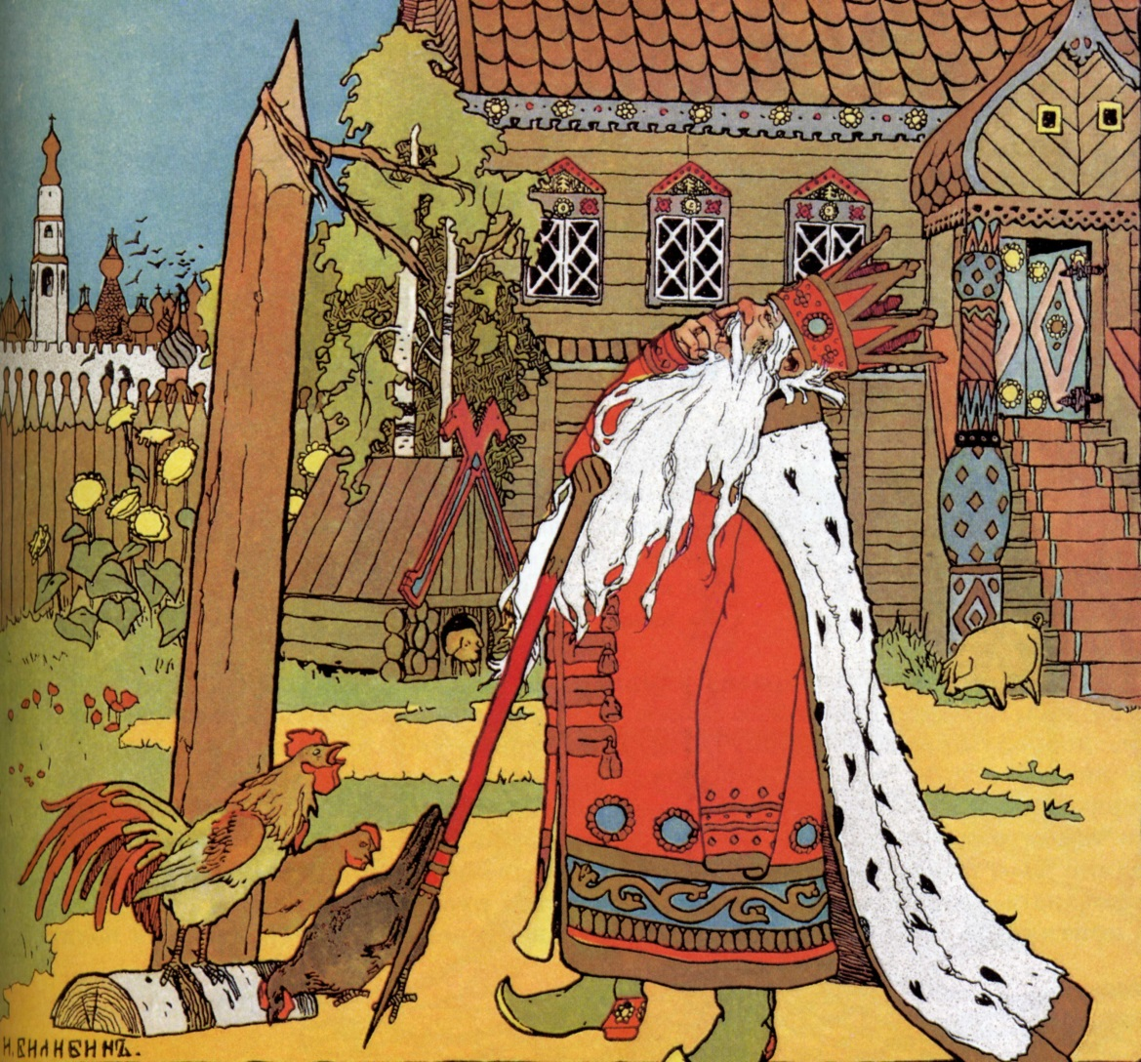

Slide 19
Гриб хорош белый, а казак умелый;
Казачьему роду нет переводу;
Казак без песен, что виноградная лоза без гроздьев;
Казачьи песни слушать, что мед ложкой кушать;
Казак с конем ночью и днем;
Донской казак часть не кинет, хоть головушка стынет;
Казачья голова, что под дождиком трава.

Slide 20


Slide 21
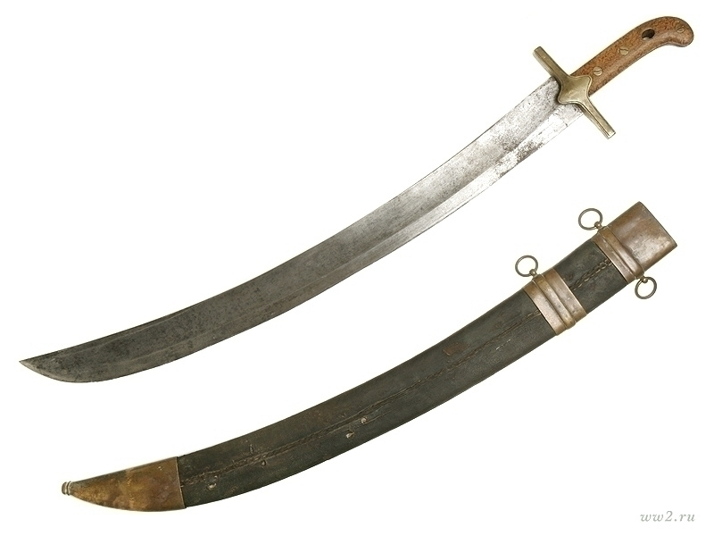

Slide 22
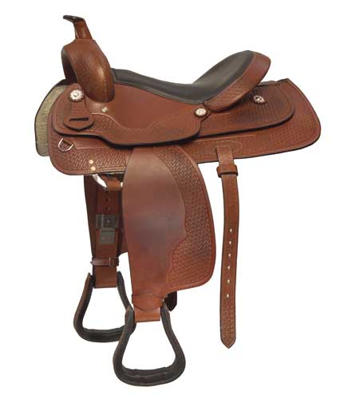
Молния

Slide 23
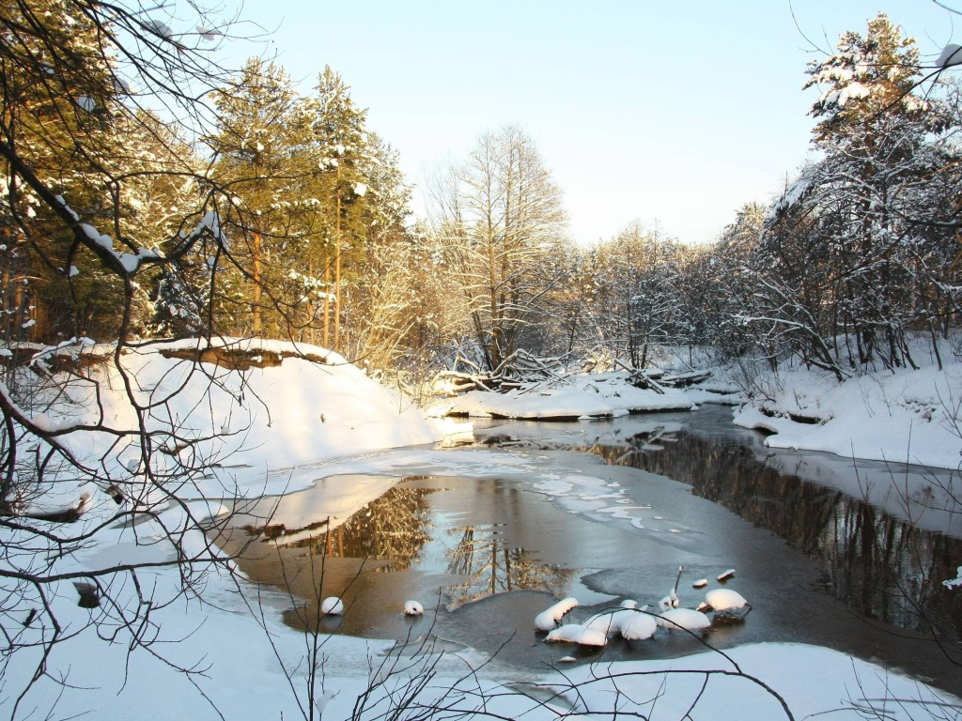
Снег

Slide 24
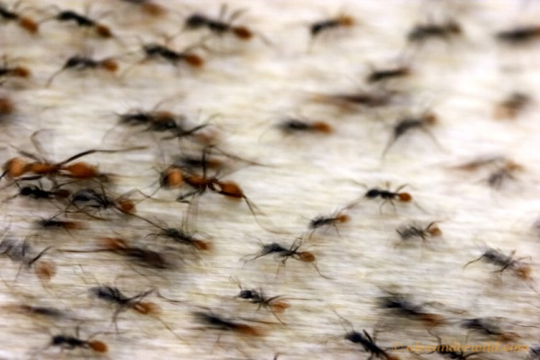
Радуга

Slide 25
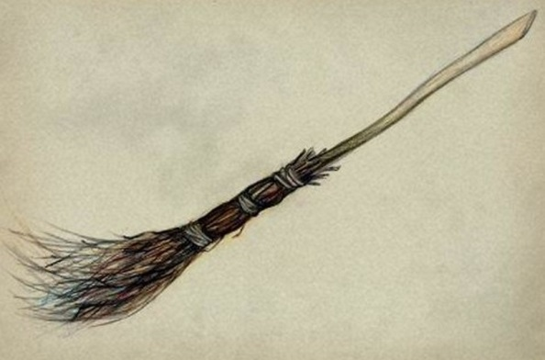
Гром

Slide 26
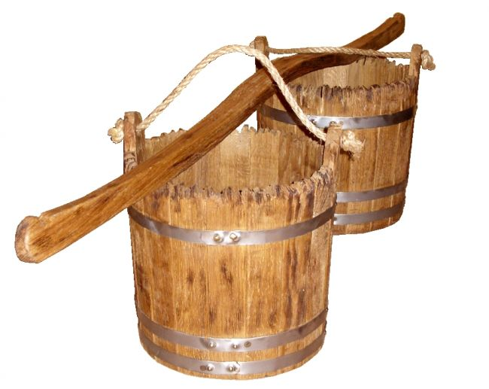
Дождь

Slide 27
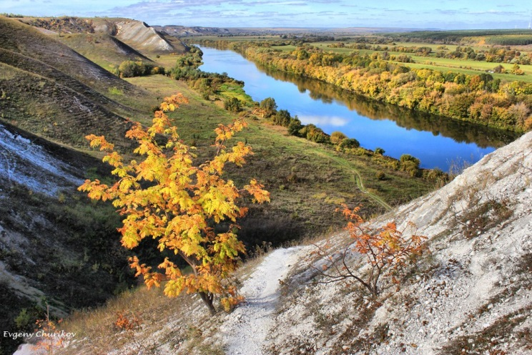

Slide 28
«Донщина – Родина моя»
Notes:
Посиделки: «Синеокий казачий Дон»

